Slide 1
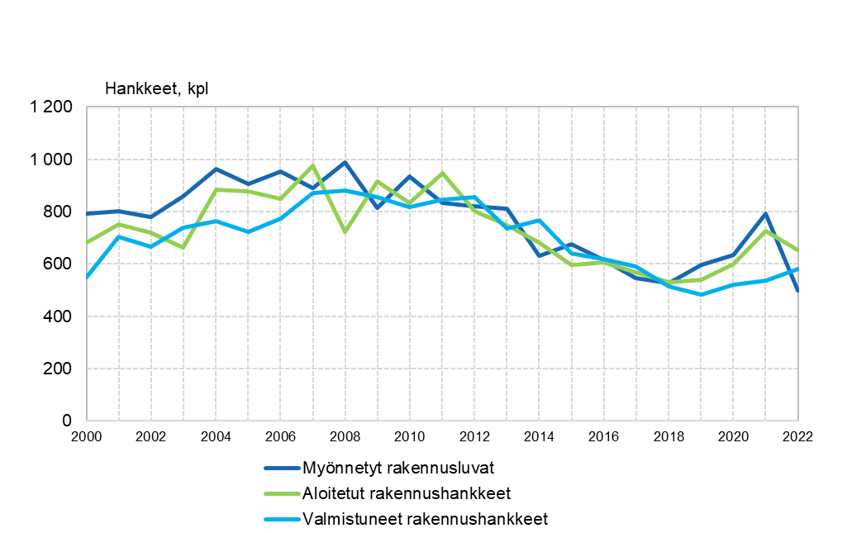
Rakentaminen Turunmaan seutukunnassa 2000–2022*
Kaikki rakennukset
Vuoden 2022 aluerajat, *ennakkotieto Lähde: Tilastokeskus

Slide 2
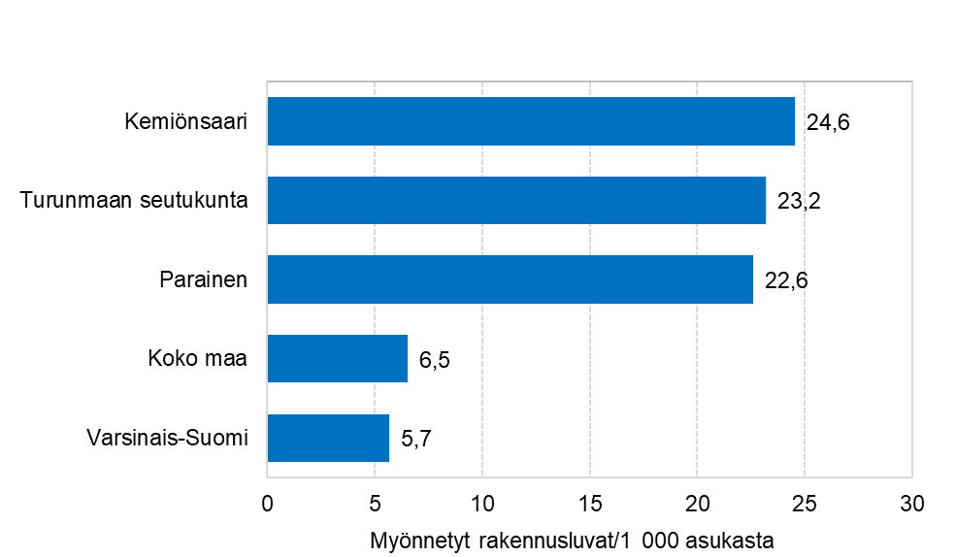
Myönnetyt rakennusluvat kunnittain Turunmaan seutukunnassa 2022*
Kaikki rakennukset
Vuoden 2022 aluerajat, *ennakkotieto Lähde: Tilastokeskus

Slide 3
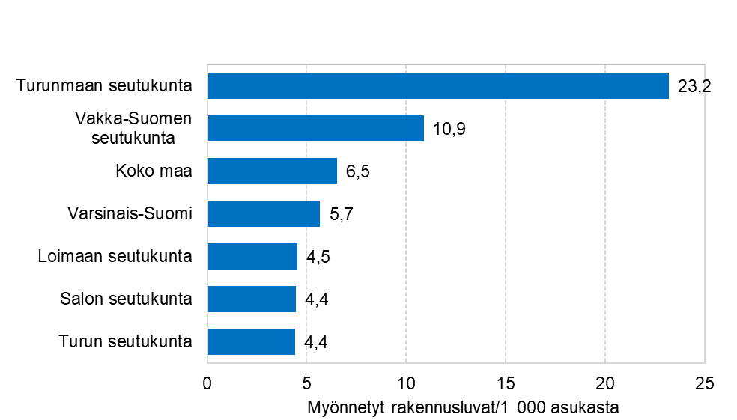
Myönnetyt rakennusluvat seutukunnittain Varsinais-Suomessa 2022*
Kaikki rakennukset
Vuoden 2022 aluerajat, *ennakkotieto
Lähde: Tilastokeskus

